Slide 1
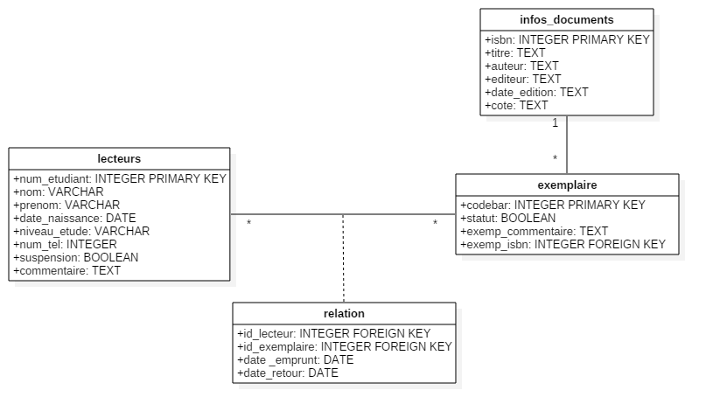
Bases de données et Tables
Esseddik Ismaël | 26 Janvier 2016

